Slide 1
JavaScript 基础第四天
函数

Slide 2
函数
综合案例

Slide 3
函数
01
函数基本使用
函数整体感知
函数传参
函数返回值
作用域
匿名函数

Slide 4
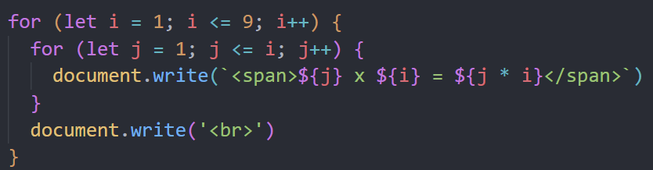
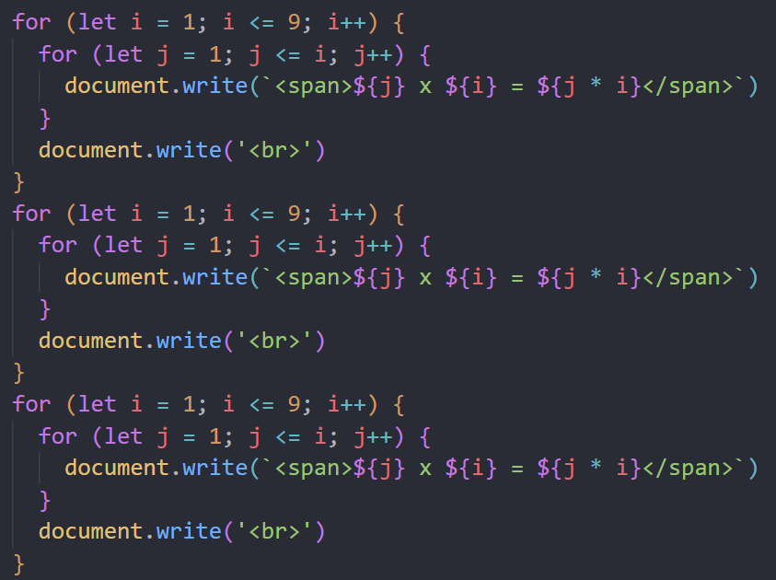
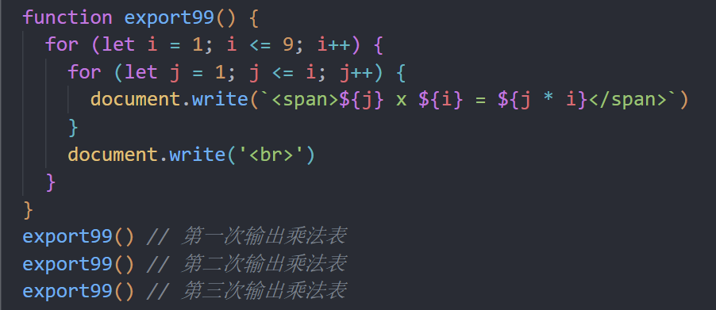
函数-Function
函数: 是可以被重复使用的代码块
作用：函数可以把具有相同或相似逻辑的代码“包裹”起来，这么做的优势是有利于代码复用
页面不同地方需要使用三次乘法表
封装

Slide 5
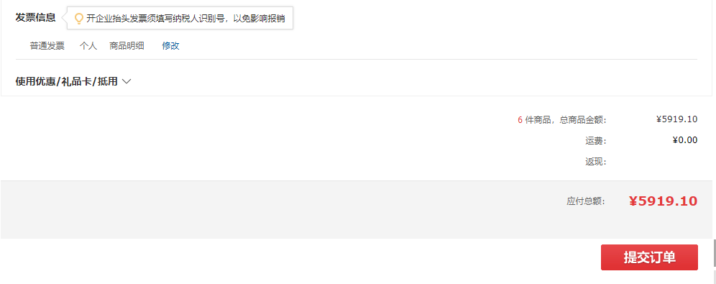
计算逻辑封装到函数，代码复用

Slide 6
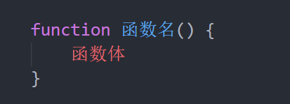

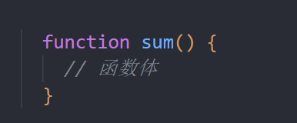

函数基本使用
1. 定义函数
2. 调用函数
利用关键字 function 定义函数 （声明函数）
定义一个函数并不会自动执行它，需要调用函数
函数可以多次调用，每次调用都会重新执行函数体里面代码
alert() parseInt() 名字后面跟小括号的本质都是函数的调用
函数名命名跟变量一致
采用小驼峰命名法
函数名经常采用 动词

Slide 7
函数是什么？有什么好处？
可以被重复使用的代码块
代码复用
函数用哪个关键字声明？不调用会执行吗？
function
函数不调用自己不执行，调用方式: 函数名()
函数的复用代码和循环重复代码有什么不同？
循环代码写完立即执行，不能很方便控制执行位置
需要的时候来调用，可重复调用

Slide 8
函数课堂练习
需求：
把99乘法表封装到函数里面，重复调用3次

Slide 9

函数小练习
需求：
1. 封装一个函数，计算两个数的和 2. 封装一个函数，计算1-100之间的累加和
灵魂拷问：
这些函数有什么缺陷？

Slide 10
函数
01
函数基本使用
函数整体认知
函数参数
函数返回值
作用域
匿名函数

Slide 11
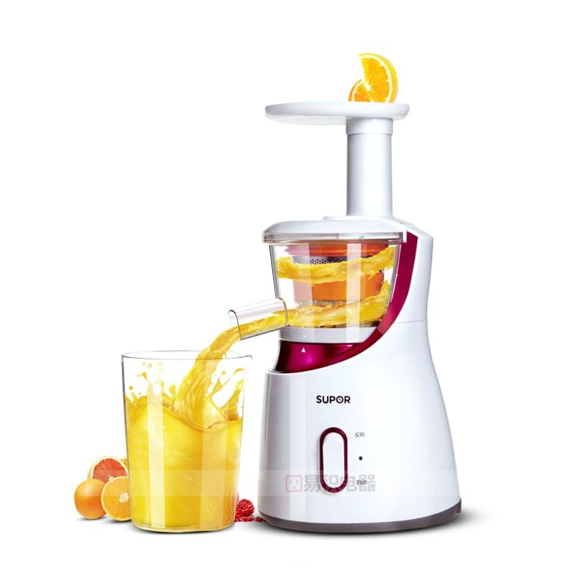
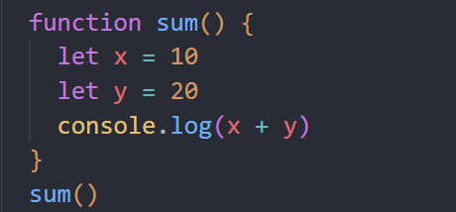
1.2 函数整体认知
问题：这样的函数只能求 10 + 20， 而且结果只能函数内部打印，这个函数功能局限非常大
函数：
1. 传递数据给函数
2. 函数内部处理
3. 返回一个结果（值）给调用者
用户决定传递什么原料
返回不同水果汁给用户

Slide 12
1.2 函数整体认知
函数语法
说明：
函数参数，如果有多个则用逗号分隔，用于接受传递过来的数据
return 关键字可以把结果返回给调用者
用户决定传递什么原料
function sum(参数1, 参数2...) {
return 结果
}
console.log(sum(1, 2)) // 输出函数返回的结果
返回不同水果汁给用户

Slide 13
函数封装求和
需求：采取函数封装的形式：输入2个数，计算两者的和，打印到页面中

Slide 14
函数
01
函数基本使用
函数整体认知
函数参数
函数返回值
作用域
匿名函数

Slide 15
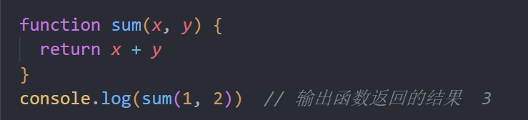
1.3 函数参数
形参
形参
x = 1
y = 2
实参
实参
形参：声明函数时小括号里的叫形参（形式上的参数）
实参：调用函数时小括号里的叫实参（实际上的参数）
执行过程： 会把实参的数据传递给形参，从而提供给函数内部使用，我们可以把形参理解为变量
我们曾经使用过的 alert('打印')，parseInt('11px')，Number('11') 本质上都是函数调用的传参

Slide 16
1.3 函数参数
在Javascript中 实参的个数和形参的个数可以不一致
如果形参过多 会自动填上undefined
如果实参过多 那么多余的实参会被忽略
建议：开发中尽量保持形参和实参个数一致

Slide 17
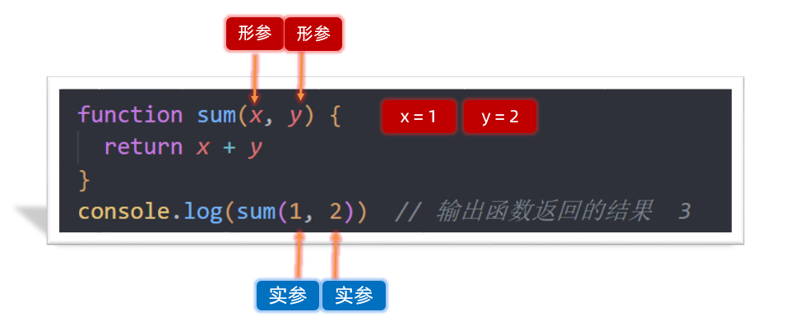
函数中实参在哪里？形参在哪里？
函数调用时，小括号里面的是实参（实际上的参数）
函数声明时，小括号里面的是形参（形式上的参数）
执行过程：实参会传递给形参
实参的个数和形参的个数不一致怎么执行的？
如果形参过多 会自动填上undefined
如果实参过多 那么多余的实参会被忽略
开发中尽量形参和实参个数保持统一

Slide 18
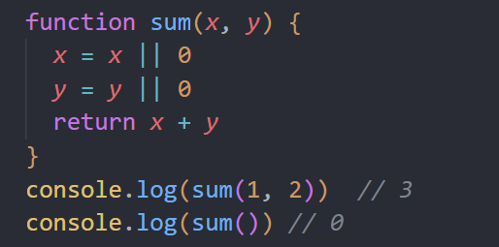
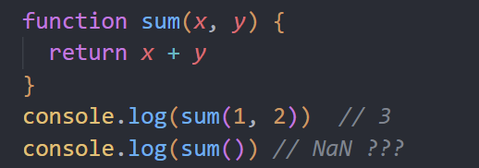
逻辑中断
逻辑中断： 存在于逻辑运算符 && 和 || 中，左边如果满足一定条件会中断代码执行，也称为逻辑短路
解释：
false && anything // 逻辑与左边false则中断，如果左边为true，则返回右边代码的值
true || anything // 逻辑或左边true则中断，如果左边为false，则返回右边代码的值

Slide 19
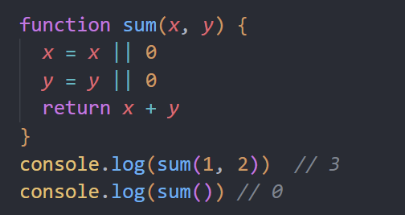
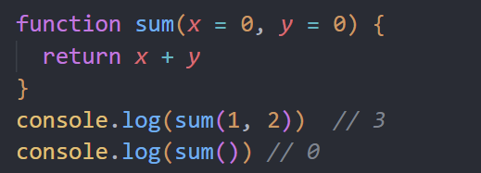
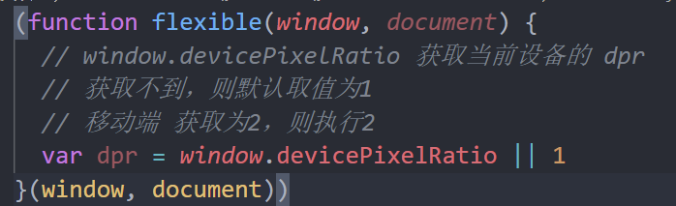
1.3 函数参数 - 默认参数
默认参数：可以给形参设置默认值
说明：这个默认值只会在缺少实参传递或者实参是undefined才会被执行
默认参数和逻辑中断使用场景区别：
默认参数主要处理函数形参（处理参数要比逻辑中断更简单）
逻辑中断除了参数还可以处理更多的需求

Slide 20
函数封装-数组求和
需求：用户给不同数组（里面是数字型数据），求数组和并且返回
分析：
①： 封装一个求和函数，传递过去的参数是一个数组
②： 函数内部遍历数组求和，返回这个结果

Slide 21
函数
01
函数基本使用
函数整体感知
函数参数
函数返回值
作用域
匿名函数

Slide 22
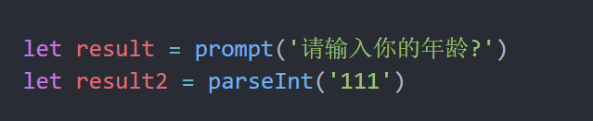

1.4 函数返回值 return
返回值：把处理结果返回给调用者
其实我们前面已经接触了很多的函数具备返回值：
只是这些函数是JS底层内置的.我们直接就可以使用
当然有些函数，则没有返回值
所以要根据需求，来设定需不需要返回值

Slide 23
1.4 函数返回值 return
结束函数
return会立即结束当前函数，所以后面代码不会再被执行
注意事项
不要换行
在 return 关键字和被返回的表达式之间不允许使用换行符，否则内部执行相当于会自动补充分号
默认返回
函数可以没有 return，这种情况函数默认返回值为 undefined

Slide 24
函数封装练习（重点）
1. 封装函数，求任意数组中的最大值并返回这个最大值
2. 封装函数，求任意数组中的最小值并返回这个最小值
3. 封装函数，判断数组是否存在某个元素，如果有则返回true，否则返回 false

Slide 25
函数封装练习（重点）
封装函数，判断数组是否存在某个元素，如果有则返回true，否则返回 false
思路：
①：函数封装 some，传递两个参数：元素和数组
②：可以设置一个初始变量 flag 为 false
③：如果能找到，则修改 falg 值为 true，则中断循环，找不到则不修改 flag
④：返回 flag

Slide 26
函数封装练习（重点）
封装函数，查找元素在数组中的索引。
如果找到该元素（第一个元素即可），则返回该元素的索引号，找不到该元素则返回-1
思路：
①：函数封装 findIndex，传递两个参数：元素和数组
②：可以设置一个初始变量 index 为 -1
③：如果能找到，则修改 index 值为 当前索引号，则中断循环，找不到则不修改 index
④：返回 index

Slide 27
函数封装练习（重点）
1. 封装函数，求任意数组中的最大值并返回这个最大值
2. 封装函数，求任意数组中的最小值并返回这个最小值
3. 封装函数，判断数组是否存在某个元素，如果有则返回true，否则返回 false
4. 封装函数，查找数组给定元素的索引，如果找到该元素（第一个元素即可），则返回该元素的索引号，否则返回-1
断点调试：
进入函数内部看执行过程 F11

Slide 28

断点调试 - 进入函数内部
F11 可以进入函数内部调试
下一个函数f11
单步调试(f9)
不进函数f10
退出函数

Slide 29
函数
01
函数基本使用
函数整体感知
函数参数
函数返回值
作用域
匿名函数

Slide 30
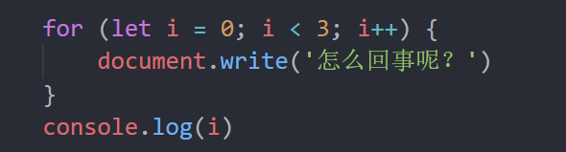
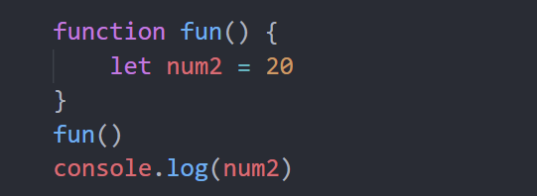


1.5 作用域（Scope）
作用域（scope）： 变量或者值在代码中可用性的范围
作用：作用域的使用提高了程序逻辑的局部性，增强了程序的可靠性，减少了名字冲突。

Slide 31
1.5 作用域
全局作用域
局部作用域
全局有效
局部有效
作用于所有代码执行的环境(整个 script 标签内部)或者一个独立的 js 文件
1. 函数作用域。作用于函数内的代码环境
2. 块级作用域。{ } 大括号内部

Slide 32
1.5 作用域
在JavaScript中，根据作用域的不同，变量可以分为：
全局变量
局部变量
注意事项
如果函数内部，变量没有声明直接赋值，也当全局变量看，但是强烈不推荐
函数内部的形参可以看做是局部变量
全局作用域的变量
局部作用域内变量
全局变量在任何区域都可以访问和修改
局部变量只能在当前局部内部访问和修改

Slide 33
JS 中作用域分为哪两种？
全局作用域。script 标签或者js文件
局部作用域。函数作用域和块级作用域 {}
根据作用域不同，变量分为哪两种？
全局变量
局部变量
两个注意事项：
函数内部不声明直接赋值的变量当全局变量，不提倡
函数内部的形参可以当做局部变量看

Slide 34
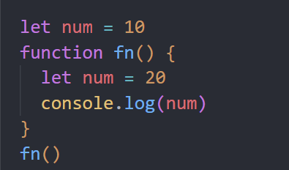
变量的访问原则
在不同作用域下，可能存在变量命名冲突的情况，到底该执行谁呢？
访问原则：在能够访问到的情况下先局部， 局部没有再找全局，总结： 就近原则

Slide 35
变量访问原则
function f1() {
let num = 123
function f2() {
console.log(num)
}
f2()
}
let num = 456
f1()
function f1() {
let num = 123
function f2() {
let num = 0
console.log(num)
}
f2()
}
let num = 456
f1()

Slide 36
变量访问原则
let a = 1
function fn1() {
let a = 2
let b = '22'
fn2()
function fn2() {
let a = 3
fn3()
function fn3() {
let a = 4
console.log(a) //a的值 ?
console.log(b) //b的值 ?
}
}
}
fn1()

Slide 37
变量访问原则是什么？
采取就近原则的方式来查找变量最终的值

Slide 38
函数
01
函数基本使用
函数整体感知
函数参数
函数返回值
作用域
匿名函数

Slide 39


1.6 匿名函数
函数
具名函数
匿名函数
带有名字的函数
声明：function sum() {}
调用：fn()
没有名字的函数
function () {}

Slide 40
1.6 匿名函数
匿名函数两种使用方式：
函数表达式
立即执行函数

Slide 41

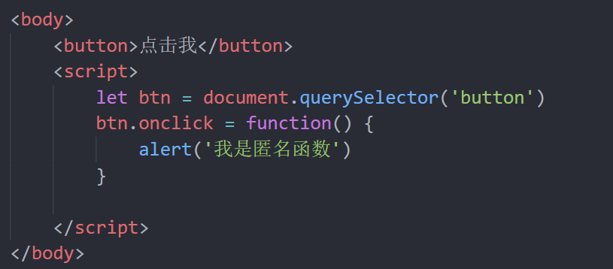
1.6 匿名函数
1. 函数表达式
将匿名函数赋值给一个变量，并且通过变量名称进行调用 我们将这个称为函数表达式
使用场景： 后期web api阶段会使用，目前先认识

Slide 42
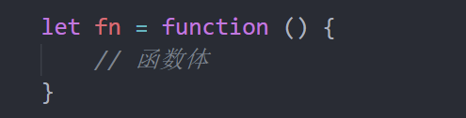

1.6 匿名函数
1. 函数表达式
语法：
调用：
其实函数也是一种数据类型
函数表达式必须先定义，后使用
函数的形参和实参使用跟具名函数一致

Slide 43
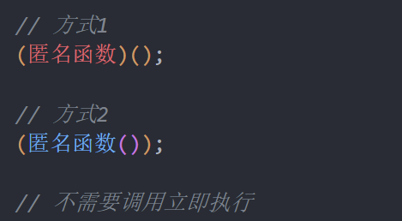
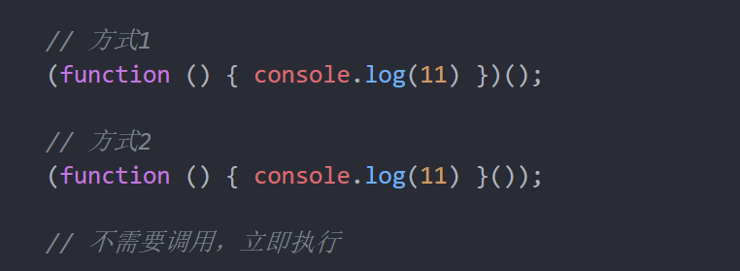
1.6 匿名函数
2. 立即执行函数（IIFE）
IIFE (立即执行函数表达式) (Immediately Invoked Function Expression)
语法：
场景介绍: 避免全局变量之间的污染
注意： 多个立即执行函数要用 ; 隔开，要不然会报错

Slide 44
立即执行函数有什么作用？
避免全局变量之间的污染
立即执行函数需要调用吗？ 有什么注意事项呢？
无需调用，立即执行，其实本质已经调用了
多个立即执行函数之间用分号隔开

Slide 45
函数
综合案例

Slide 46
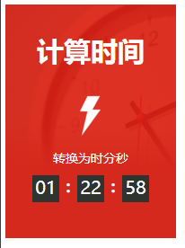
转换时间案例
需求： 用户输入秒数，可以自动转换为时分秒

Slide 47
转换时间案例
需求： 用户输入秒数，可以自动转换为时分秒
分析：
①：用户弹窗输入 总秒数
②：封装函数 getTime , 计算时分秒，注意：里面包含数字补0
③：打印输出
计算公式：计算时分秒
小时： h = parseInt(总秒数 / 60 / 60 % 24)
分钟： m = parseInt(总秒数 / 60 % 60 )
秒数: s = parseInt(总秒数 % 60)

